Slide 1
PHÒNG GIÁO DỤC VÀ ĐÀO TẠO QUY NHƠN
TRƯỜNG TIỂU HỌC HOÀNG QUỐC VIỆT
Chào mừng quý thầy, cô giáo về dự giờ tiết
HOẠT ĐỘNG TRẢI NGHIỆM
GV: Cai Thị Hằng – Dạy lớp 2D

Slide 3
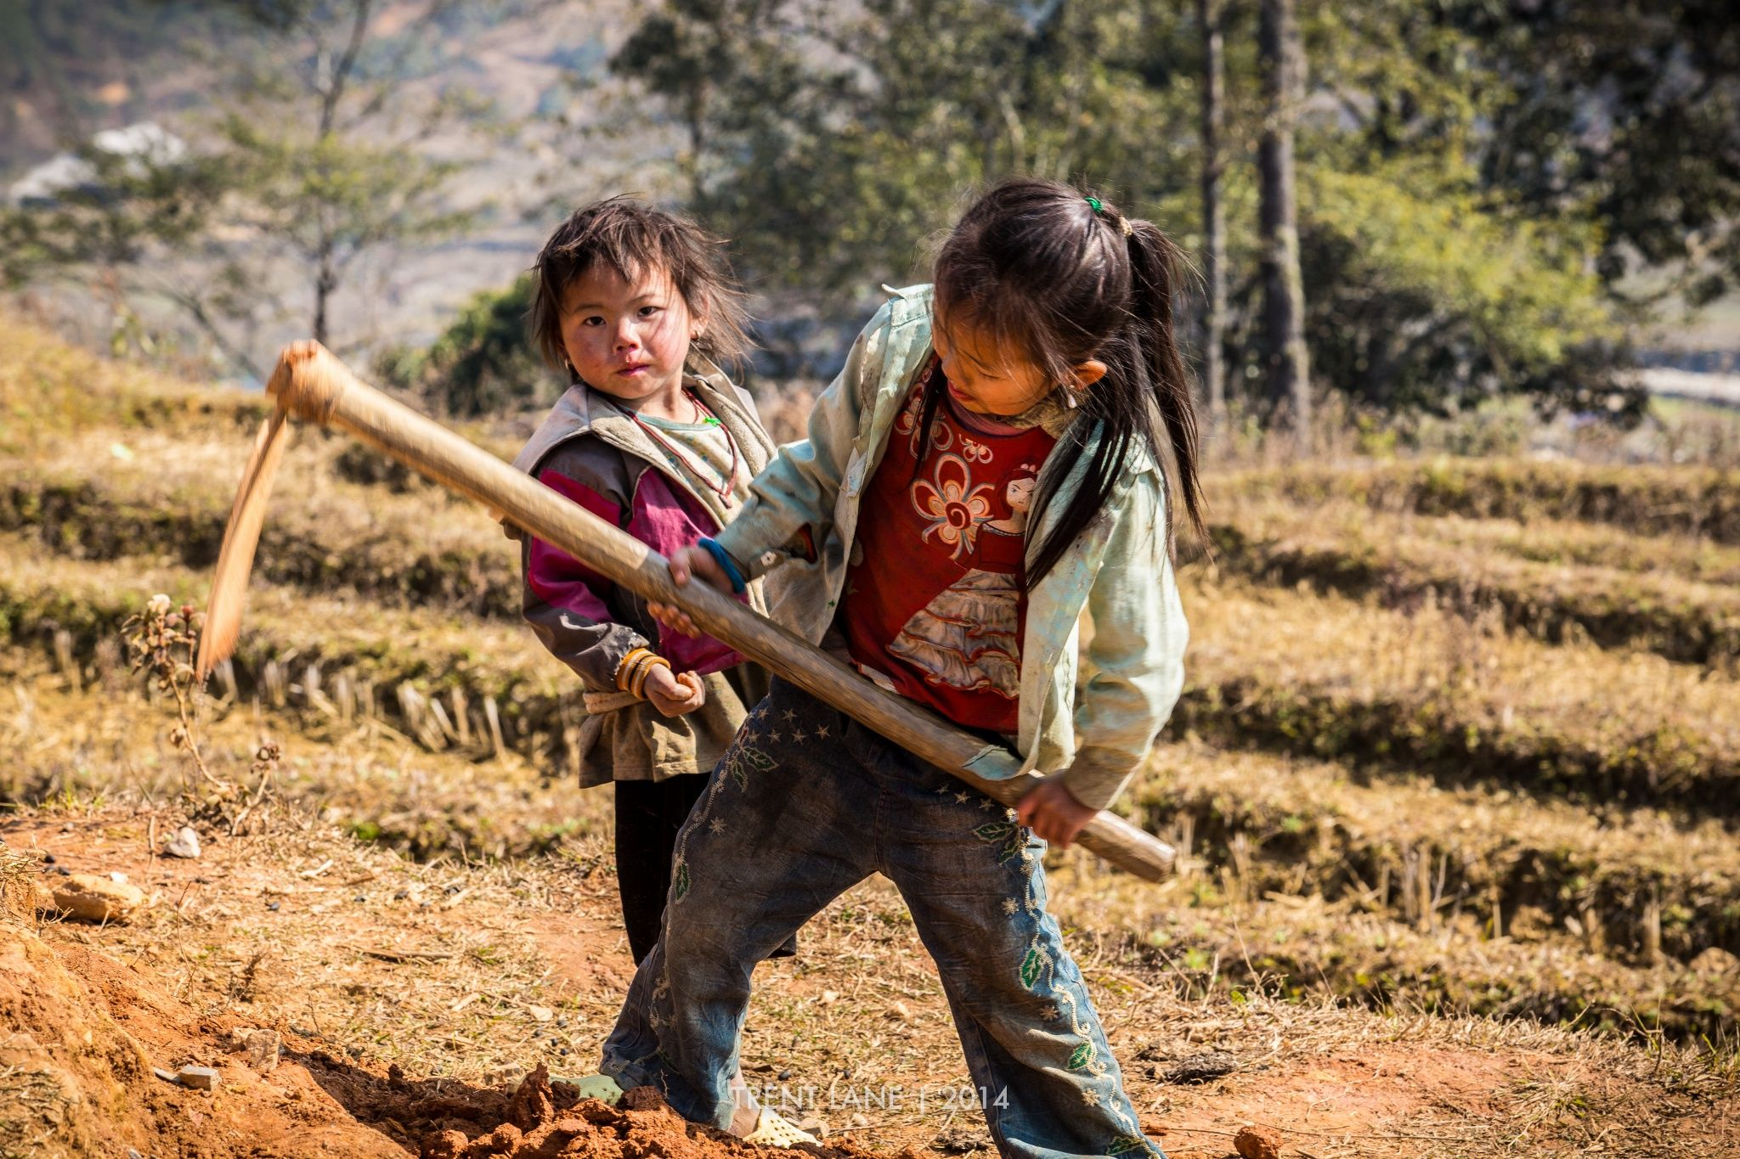

Slide 4
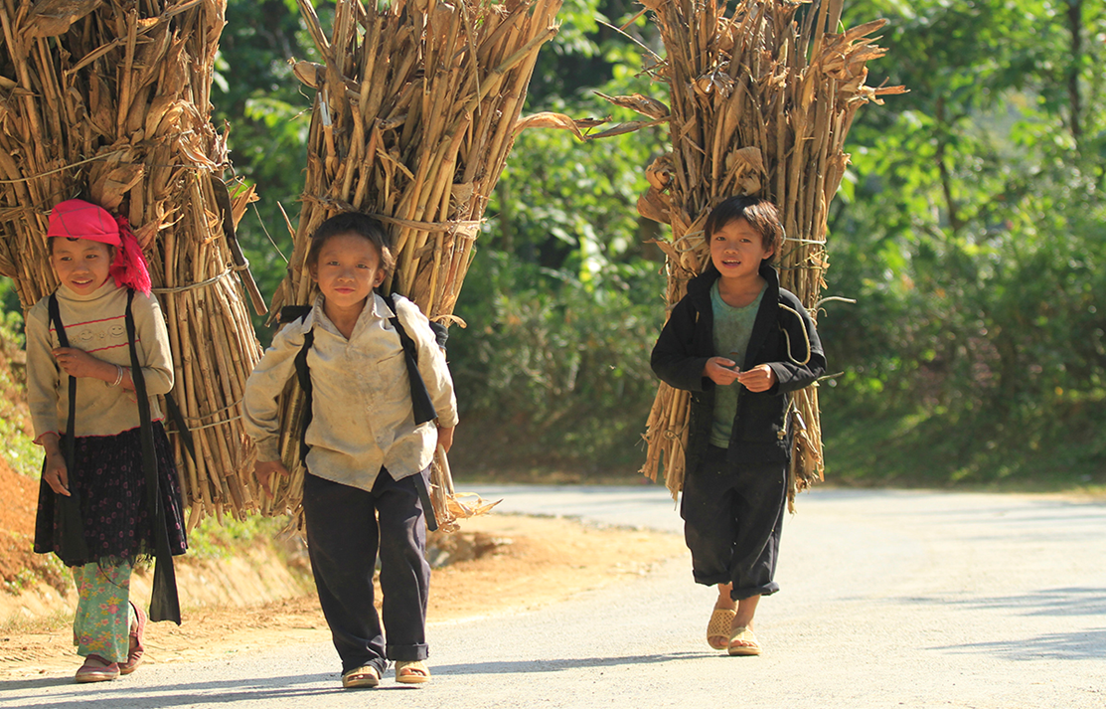

Slide 5
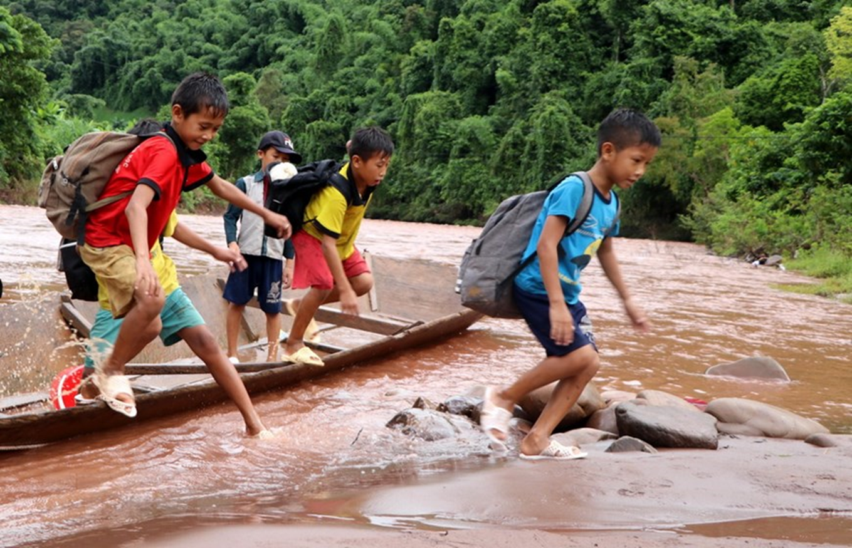

Slide 6
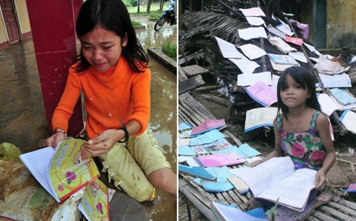

Slide 7
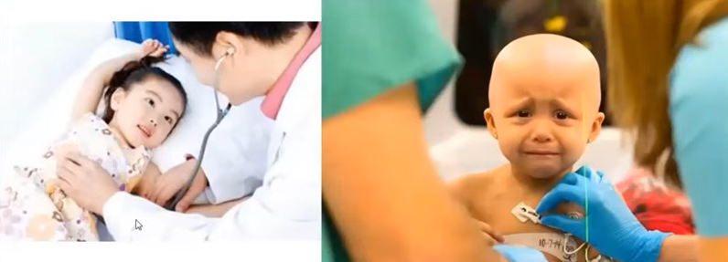

Slide 8
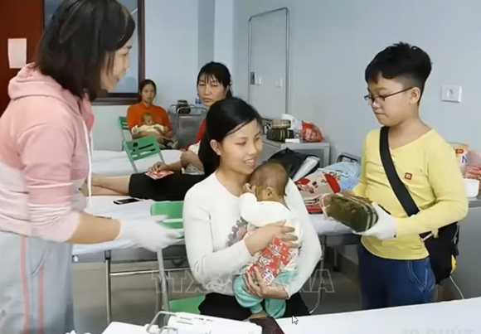

Slide 9
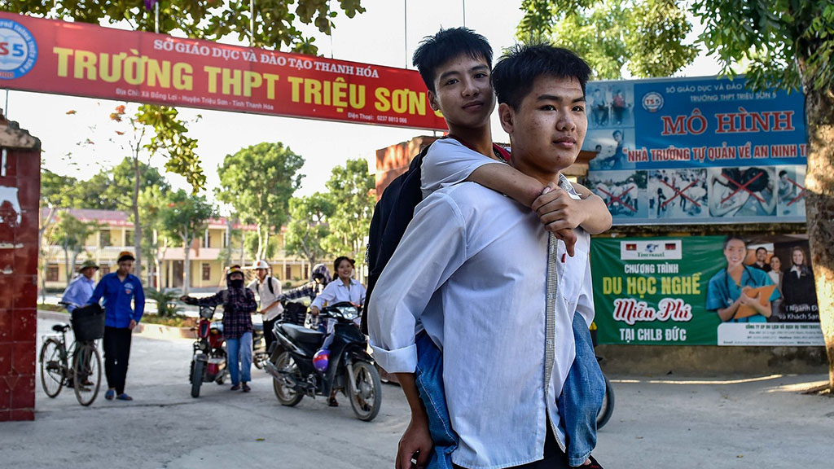

Slide 10
Em có cảm nghĩ gì
khi xem những
hình ảnh trên?

Slide 11
Hãy kể lại một vài hoàn cảnh khó khăn mà em biết?

Slide 12
2. Khám phá
Tham gia xây dựng kế hoạch “Tôi luôn bên bạn” của tổ

Slide 13
Nhóm: ……………….
Giúp đỡ bạn: ……………….
Kế hoạch | Phân công nhiệm vụ | Thời gian thực hiện

Slide 15
3. Luyện tập
Các em làm bưu thiếp hoặc viết thư gửi động viên các bạn nhỏ vùng lũ

Slide 16
Kết luận: Một lời chia sẻ cũng quan trọng y như cứu trợ về vật chất

Slide 17
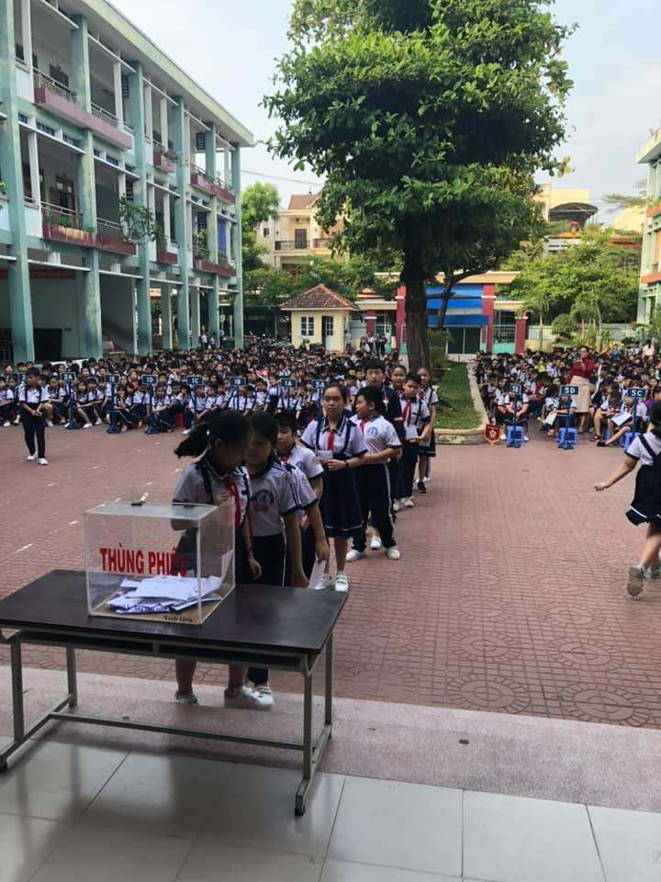
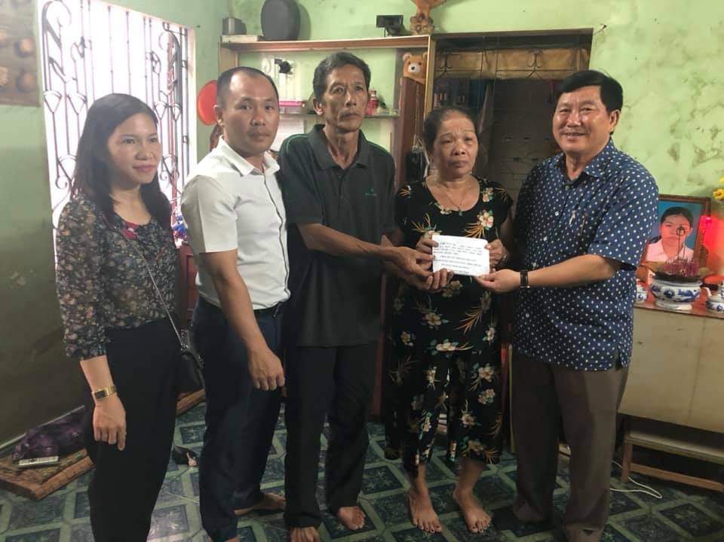
Những hoạt động giúp đỡ người có hoàn cảnh khó khăn của nhà trường

Slide 18
4. Vận dụng
Các em cùng bố mẹ tìm hiểu thêm về những hoàn cảnh khó khăn, thiệt thòi xung quanh mình và giúp đỡ họ trong khả năng.

Slide 21
KÍNH CHÀO QUÝ THẦY GIÁO, CÔ GIÁO
THÂN ÁI CHÀO TẠM BIỆT CÁC EM

